Slide 1
ЗВЕЗДЫ С РЕЛЯТИВИСТСКИМИ СКОРОСТЯМИ В СЦЕНАРИИ ХИЛЛЗА
Г.Н. Дремова, В.В Дремов,
Российский Федеральный Ядерный Центр, Снежинск
А.В. Тутуков
Институт Астрономии РАН, Москва
«Современная Звездная Астрономия-2016»
8- 10 июня
Кисловодская Горная Обсерватория

Slide 2
1718 г Эдмонд Галлей опроверг тезис о неподвижности звезд
летящие звезды
звезда Лакайля 9352 6.'' 896 в год
звезда Пиацци 61 Cyg 5.''282 в год
звезда Грумбриджа 1831 7.''059 в год
звезда Каптейна 8.'' 67 в год
звезда Барнарда 10.'' 358 в год
ЗВЕЗДЫ С АНОМАЛЬНО БЫСТРЫМ ПРОСТРАНСТВЕННЫМ ДВИЖЕНИЕМ
Кинематические модели: Гершеля, Каптейна, Шепли, Кертиса, Оорта,
Линдблада, Агекян, Огородников, Кузмин, Осипков …
20-ые годы XX века – дифференциальное вращение ГАЛАКТИКИ

Slide 3
КЛАССИФИКАЦИЯ ЗВЕЗД С АНОМАЛЬНОЙ КИНЕМАТИКОЙ
1. высокоскоростные звезды «high-velocity stars»
маломассивные M<1 M_{o} поздние sp типы 60 км/с < V < 300 км/с …………………………………………………………………………………..
2. убегающие звезды (Blaauw, 1961) «runaway stars»
массивные M >3 M_{o} ранние sp типы 60 км/с < V < 300 км/с
56 звезд r < 750 пк 9500 звезд – в Галактике (R. Napiwotzki,M. Silva, 2009) ……………………………………………..……………………………………
3. быстроубегающие звезды «hyper-runaway stars» 300 км/с < V < 530 км/с
10 звезд HD 271791 (U. Heber et al. 2008) ………………………………..............................................................................
4. сверхскоростные звезды «hypervelocity stars» 600 км/с < V < 1000 км/с
21 звезда (W. Brown et al. 2014) ………….................................................................................................................
I Динамическая эволюция ЗС, ЗА (Poveda et al., 1967)
II Распад ТДС при взрыве SN I b/c (Zwicky, 1957)
III Распад ТДС, один из компонентов которой W-R звезда
IV Динамический захват ДС в поле СМЧД (Hills, 1988)

Slide 4

vol. 331, p.687 25 February 1988
Hyper-velocity and tidal stars from binaries disrupted by a massive Galactic black hole
Сверхскоростные звезды
V_{eject} ~ 4 000 км/c
J. G. Hills
Theoretical Division, Los Alamos National Laboratory, New Mexico, USA

Slide 5
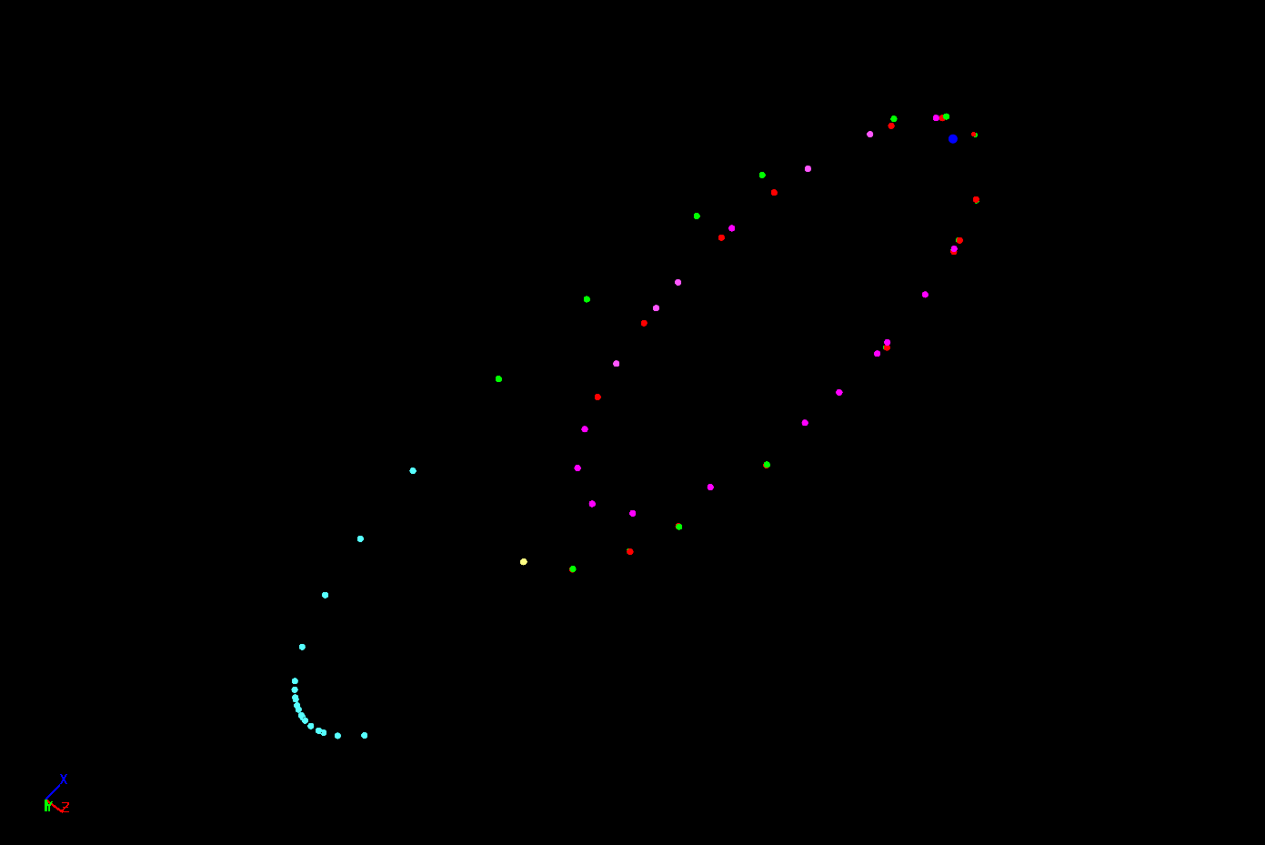
Сценарий Хиллза в задаче трех тел
?
СМЧД
10⁴–10⁷ M_{o}
V_{eject} ~ 4 000 км/c
ТДС
t = 0
СЗ
1M_{o}+1 M_{o}
0.01–0.1 a.e.

Slide 6
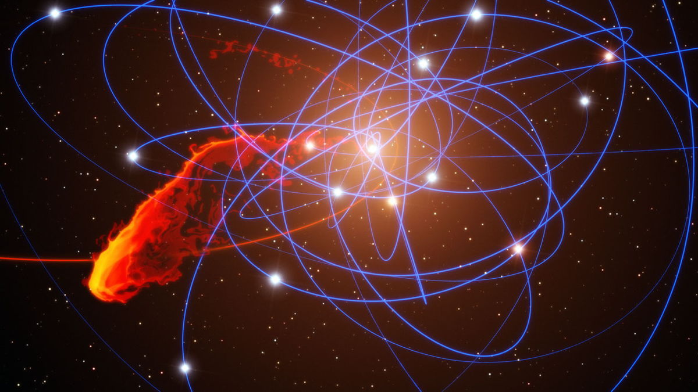
МОНИТОРИНГ ГАЛАКТИЧЕСКОГО ЦЕНТРА: ЗВЕЗДЫ ВНУТРИ a r c s e c Sgr A*
S-
I Проект ESO 3.4-м NTT в Ла Силья 1989/ VLT 1992
II Проект 10-м Keck Гавайи 1992
2002 – цифровые ИК-изображения нескольких S-звезд, S2, < 0. " 2
3D-структура звездных орбит
2009 – 28 S-звезд < 0. "7
2016 > 100 S-звезд
R_{o}=8.31±0.33 кпк, M_{MBH}=4.29 ±0.34 млн. M_{o} (Gillesen et al 2009, ApJ, 692,1075)
R_{o}=8.40±0.40 кпк, M_{MBH}=4.50 ±0.4 млн. M_{o} (Ghez et al 2008, ApJ, 689, 1044)

Slide 7
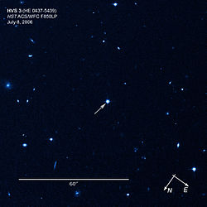
ESO S I N F O N I (SPIFFI+MACAO) 2005
S- ЗВЕЗДЫ B0-B8 Sp класса 3-4 M_{o}
«Парадокс молодости галактического центра» (Eisenhauer et al, 2005, Ap J, 628, 246)
Открытие первой Сверхскоростной звезды
SDSS J 090745.0+024507 V_{r}^{sun}= +853± 12 км/с V_{rf} = +709 км/с r = 55 ± 16 кпк
(Brown, Geller, Kenyon , Kurtz, ApJ, v. 622, 33, 2005)

Slide 8
За 10 лет целенаправленных поисков открыт 21 объект класса СЗ
MMT HVS STAR SURVEY III NORTHERN MILKY WAY HALO
| b | > 30º 29% (Brown, Geller, Kenyon, ApJ, v.787, 89, 2014)
48 км/c < V·sin i < 320 км/c
Эволюционный статус ГП
3.75 < log g < 4.62
2.5 M_{o}< M < 4 M_{o}
10 380 K < T_{eff} < 14 547 K
Sp B0 ÷ B8
50 кпк < r < 120 кпк
+496 км/c < V_{helio} < +833 км/с
+361 км/c < V_{halo} < +675 км/с

Slide 9
КЛАССИФИКАЦИЯ ЗВЕЗД С АНОМАЛЬНОЙ КИНЕМАТИКОЙ
5. релятивистские звезды «relativistic stars (Тутуков, Федорова, АЖ, 2009) V~ c
4. сверхскоростные звезды «hypervelocity stars» 600 км/с < V < 1000 км/с
3. быстроубегающие звезды «hyper-runaway stars» 300 км/с < V < 530 км/с
2. убегающие звезды «runaway stars» 60 км/с < V < 300 км/с
1. высокоскоростные звезды «high-velocity stars» 60 км/с < V < 300 км/с
Дремова, Дремов, Тутуков, АЖ, т.91, с.353, 2014
Дремова, Дремов, Тутуков, Baltic Astronomy, v.24, p.1, 2015
Дремова, Дремов, Тутуков, Орлов, Широкова, АЖ, 92, 907, 2015
Скорость выброшенной звезды в результате столкновения ТДС с СМЧД оценивается порядка орбитальной скорости второго звездного компонента, захваченного СМЧД:
v_{eject} = (GM_{BH}/A_{min})^{1/2}
R*= r_{Roche} ~ 0.4·A_{min}(M* /M_{BH})^{1/3}
v_{eject} = 275·M_{BH}^{1/3} ·M * ^{1/6} ·R*^{-1/2}, км/c
v_{eject} = 275·M_{BH}^{1/3} ·M * ^{1/6} ·R*^{-1/2}, км/c

Slide 10
I СЦЕНАРИЙ
звезды с релятивистскими скоростями в классическом сценарии ХИЛЛЗА (Tutukov, Fedorova, 2009, Astronomy Reports, v.53, p.839)
звезда ГП M* =1-3M_{o} M_{BH} = 10⁶ -10⁹ M_{o} v_{eject} =23 000 – 275 000 км/c
He-звезда M* =0.5M_{o} R* > 0.2 (M* /M_{o})^{2/3} v_{eject} =70 000 – 275 000 км/c
WD, NS M* =1M_{o} R* = 0.01 R_{o} /10 км M_{BH} = 10 M_{o} v_{eject} ~ с
Максимальная энергия, которую может получить убегающий компонент ДС , не подвергаясь разрушению, сообщается на приливном радиусе
r_{t} =R·(M_{BH} /M*) ^{1/3}
U_{rt} = GM_{BH} M* /r_{t} = G·M_{BH}^{2/3} ·M * ^{4/3} ·R*⁻¹
U_{rt} = GM_{BH} M* /r_{t} = G·M_{BH}^{2/3} ·M * ^{4/3} ·R*⁻¹
Чем более массивная СМЧД принимает участие в сценарии Хиллза, тем большую скорость она способна сообщить звезде при ее выбросе!

Slide 11
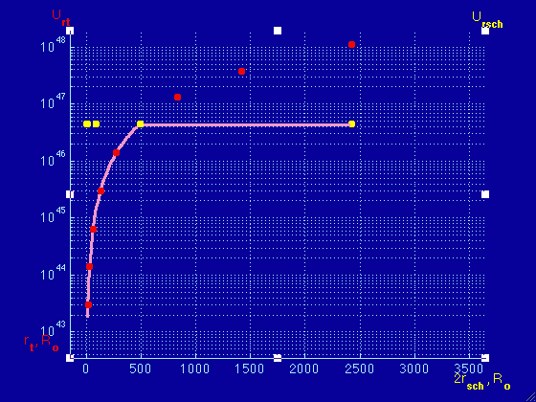
Ни в одном из расчетов численного моделирования сценария ХИЛЛЗА в постановке задачи трех тел не удалось воспроизвести релятивистские выбросы
r_{t} = R*·(M_{BH}/M*)^{1/3}
B.C.Bromley et al., AJ, v. 653, 1194-1202, 2006
r_{t} = 2·r_{sch}
A. Sesana et al., ApJ, v. 660, 546, 2007
r_{sch} = (GM_{BH}/c²)
B. D.Sherwin et al., MNRAS, v. 386, 1179, 2008
U_{2rsch}= GM_{BH} M* /2r_{sch} = 1/4·M*c²
R. M.O’Leary, A. Loeb, MNRAS, v. 383, 86, 2008
1M_{o} M_{BH}=5.7·10⁷ M_{o}
Дремова, Дремов, Тутуков, АЖ, т 91, 353, 2014
4.5M_{o} M_{BH}=2.2·10⁸ M_{o}
10 000 км/c M_{BH}=10⁶ M_{o}
30 000 км/c M_{BH}=10⁹ M_{o}

Slide 12
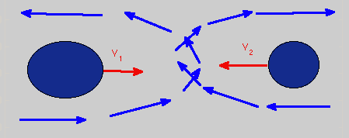
ОЦЕНКА МАКСИМАЛЬНО ВОЗМОЖНОЙ СКОРОСТИ ВЫБРОСА ЗВЕЗДЫ
ЗАДАЧА ТРЕХ ТЕЛ ➔ ЗАДАЧА ДВУХ ТЕЛ
➔ ➔
M₁·v₁²/2+M₂·v₂²/2-G·M₁M₂/(R₁+R₂)=0
M₁·v₁+M₂· v₂=0
➔ ➔ ➔ ➔
➔ ➔ ➔ ➔
v₁ ➔ v₁ - 2· v₁ = - v₁
v₂ ➔ v₂ - 2·v₂ = - v₂
E_{eject} = M/2·(v_{p}+2v)² - M/2·v_{p}²
v_{p} >>v
v_{p} =√2GM_{BH}/r_{p}
v_{eject}= (2/M·E_{eject} )^{1/2} =2√v_{p}v
ТДС (4.5M_{o}+2.5M_{o} 4.07R_{o}+3.17R_{o}) 4.5·10⁶ M_{o} r_{p}=512R_{o} 9500 км/с
2.2·10⁸ M_{o} r_{p}=8500R_{o} 18200 км/с

Slide 13
II СЦЕНАРИЙ рассеяние одиночной звезды на двойной СМЧД (Yu&Tremine, 2003) (Tutukov, Fedorova, 2009, Astronomy Reports, v.53, p.839)
NGC 6240 сливающаяся галактика (Gersen et al., 2003)
B1834+620 двойная радиогалактика (Liu et al., 2003)
Abel 193 тройное ядро (Seigar et al., 2003)
SDSS JJ048+0055 двойной квазар (Gersen et al., 2003)
V_{eject} ~ 310·(M_{BH}/M_{o})^{1/8}·(τ_{GWR}/10⁸)^{-1/8} км/с
τ_{GWR}~ 10⁸·(A/R_{o})⁴·( M_{BH}/M_{o})⁻³ лет (Masevich, Tutukov, 1988, Stellar evolution)
M_{BH} = 10⁹ M_{o} v_{eject} ~2 300 км/c
τ_{GWR}~10⁴ лет v_{eject} ~10 000 км/с
Неэффективный сценарий!

Slide 14
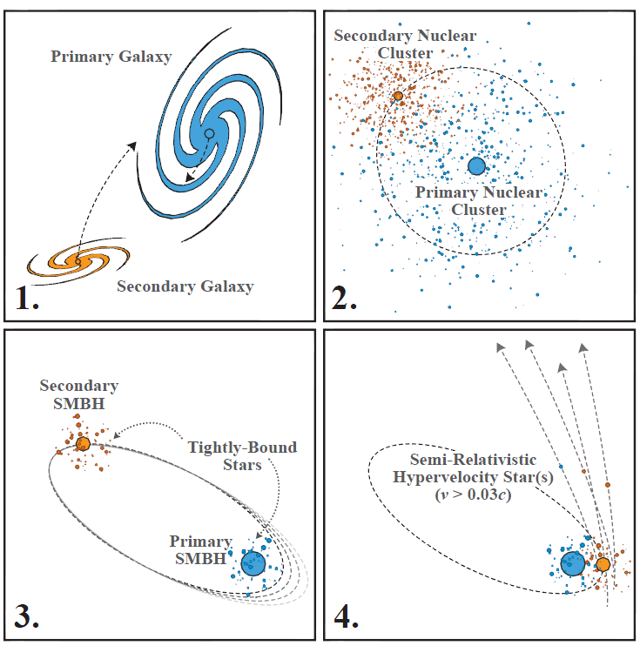
Численные эксперименты по рассеянию ДС (СМЧД+звезда) на СМЧД
задача трех тел
Guillochon & Loeb, ApJ, v.806, p. 124, 2015 The Fasted Unbound Stars In The Universe.
115 000 независимых экспериментов
<1% - выбросы звезд с v ~ 1/3·c!
условие 1: орбита ДС e ~ 1
условие 2: захват 10·r_{IBCO} = 20·r_{sch}
Sari et al., ApJ, v.708, p. 605, 2010
v_{eject}^{max} ~1.3·v₂₃·q_{1,23}^{1/6}
v₂₃=(2GM₂₃/R₂₃) ^{½}
q_{1,23} = M₁/M₂₃
r_{t ,23}=a₂₃·q_{1,23} ^{1/3}
r_{t ,3}=R₃·q_{2,3} ^{1/3}
a₂₃^{max} ~ 14.4 · q_{1,23} ^{-1/3}·r_{IBCO}
M₁^{max} ~ 4·10⁷ · (M₂ /10M_{o}) ^{4/7}
v_{eject}^{max} ~ 27 000·(M₂/10M_{o})^{0.26}·(M₃/M_{o})^{-0.23} км/с
M₂ =10⁵M_{o} M₃ =4.5M_{o} v_{eject}^{max} ~ 200 000 км/с
M₂ =10⁴M_{o} M₃ =4.5M_{o} v_{eject}^{max} ~115 000 км/с

Slide 15
Численные эксперименты по рассеянию ДС (СМЧД+звезда) на СМЧД – N тел
Модифицированный сценарий Хиллза
ДС M₂=4.5·10⁵M_{o} M₃=4.5M_{o} R₂=1.90R_{o} R₃=4.07R_{o}
r_{t}=R₃·q₂₃^{1/3} A=2·r_{t}=470R_{o} P=1 .76^{d} v₁^{orb}=135 м/c v₂^{orb}=13 513 км/c
M₁=4.5·10⁶M_{o} R_{g}=19.07R_{o} r_{A}=10⁵R_{o} r_{t}=A·q_{1,23}^{1/3} r_{p}<r_{t}=1100 R_{o}
r_{p}= {1000 R_{o}; 750 R_{o}; 500 R_{o}; 250 R_{o}; 150 R_{o}}
v_{A} = {412 км/c; 357 км/c; 292 км/c; 206 км/c; 150 км/c}
10⁴ начальных орбитальных конфигураций ДС
ОЦЕНКА СКОРОСТИ ВЫБРОСА В СЦЕНАРИИ ХИЛЛЗА
Δe= (v*² / 2 – G·M_{BH} / r) – e_{o} > 0 k=1,2
v_{eject} = √2·Δe

Slide 16
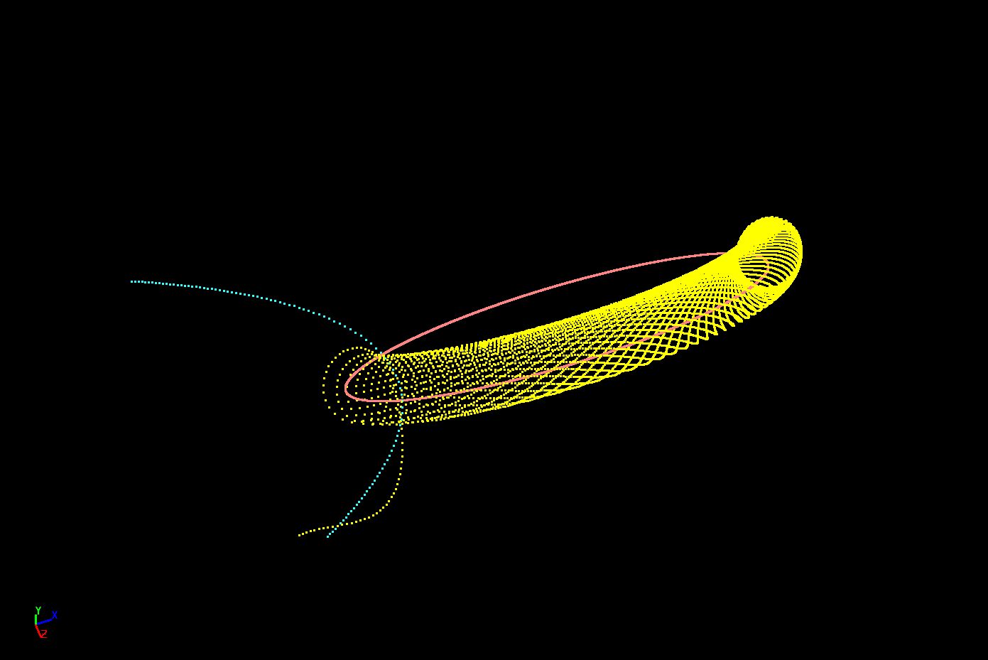
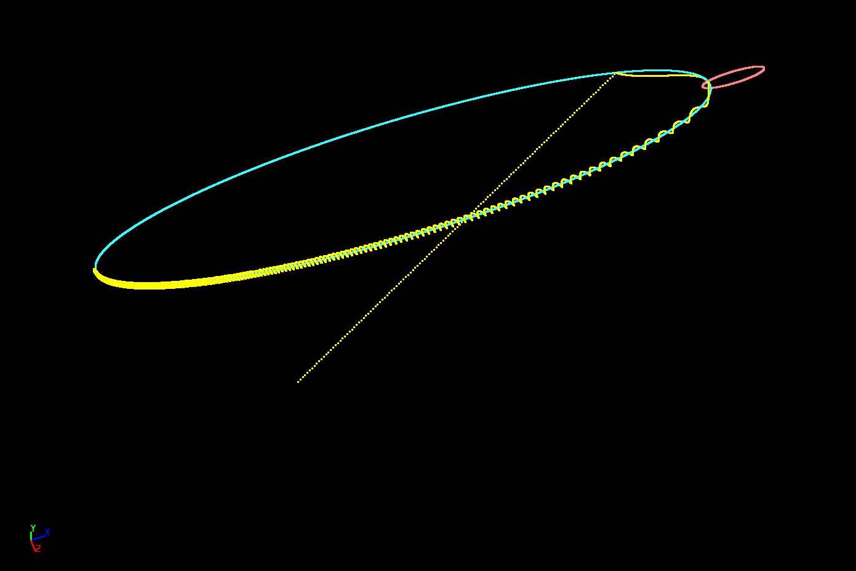
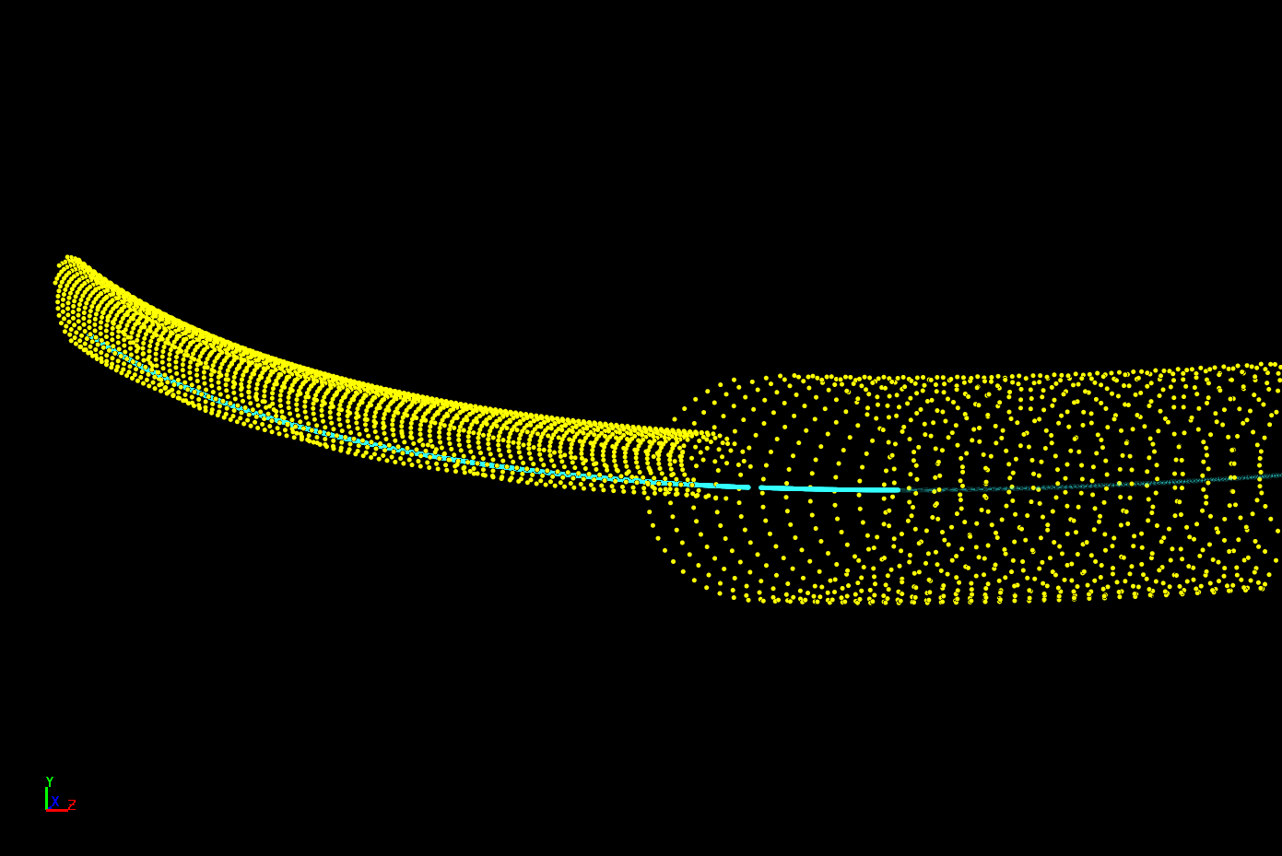
Численные эксперименты по рассеянию ДС (СМЧД+звезда) на СМЧД
задача трех тел
пересадка звезды с орбиты на орбиту
стабилизация орбиты звезды
выброс звезды

Slide 17
r_p=1000 R_{o}
r_p=750 R_{o}
r_p=500 R_{o}
r_p=250 R_{o}

Slide 18
Статистика исходов 10⁴ численных экспериментов по рассеянию
в задаче трех тел
r_{p}, R_{o} | стабильная орбита | перезахват | СЗ | v_{max}, км/c | ЗРС | Δe<0
1000 | 4886 | 2524 | 2495 | 36 000 | 0 | 95
750 | 3920 | 2865 | 3134 | 45 000 | 0 | 81
500 | 3053 | 2420 | 4181 | 60 000 | 0 | 328
250 | 9838 | 55 | 91 | 112000 | 4 | 12
150 | 9840 | 56 | 89 | 80 000 | 2 | 15
4
2

Slide 19
Кандидаты в звезды с релятивистскими скоростями (ЗРС) задача трех тел
r_{p}=250 R_{o} N 1606 v_{kick} ~ 82 242 км/c r_{min}¹ =162 R_{o} r_{1,2}=6.4·10⁷ R_{o}
N 3837 v_{kick} ~ 81 117 км/c r_{min}¹ =122 R_{o} r_{1,2}=8.4·10⁷ R_{o}
N 6072 v_{kick} ~ 105 547 км/c r_{min}¹ =339 R_{o} r_{1,2}=4.6·10⁷ R_{o}
N 7098 v_{kick} ~ 112 503 км/c r_{min}¹ =493 R_{o} r_{1,2}=8.6·10⁷ R_{o}
r_{p}=150 R_{o} N 195 v_{kick} ~ 81 287 км/c r_{min}¹ =181 R_{o} r_{1,2}=5.1·10⁷ R_{o}
N 6834 v_{kick} ~ 80 577 км/c r_{min}¹ =175 R_{o} r_{1,2}=2.3·10⁷ R_{o}
V рассеяние звезды в поле двойной СМЧД (Guillochon & Loeb, 2015)

Slide 20
З А Д А Ч А N Т Е Л
звезда – структурный объект конечных размеров
простая модель звезды без газового давления
статистические расчеты
M = 4.5 M_{o} R= 4.07 R_{o}
N=4000
модель «однородного шара»
критические параметры модели:
потеря массы dM/dt
перицентрическое расстояние r_{p}
РАЗРУШЕНИЕ ОДИНОЧНОЙ ЗВЕЗДЫ В ПОЛЕ СМЧД
Дремова, Дремов, Тутуков, АЖ, т.91, стр.353, 2014
Notes:
20

Slide 21

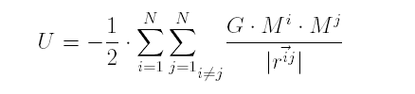
уравнения движения гравитирующих N узлов в ньютоновской форме
L. Verlet, J. J. Weis, Phys. Rev., A5, 939 (1972)
Notes:
21

Slide 22
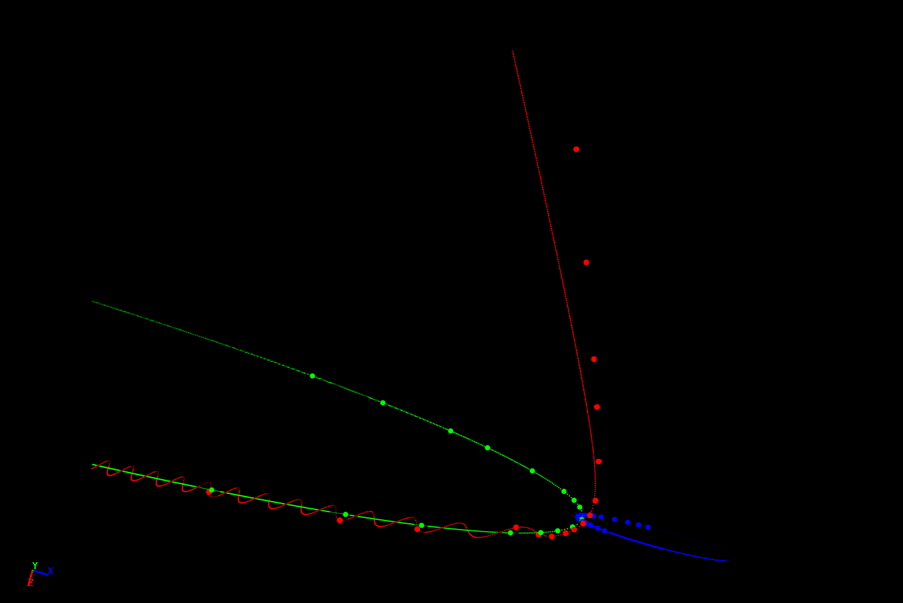
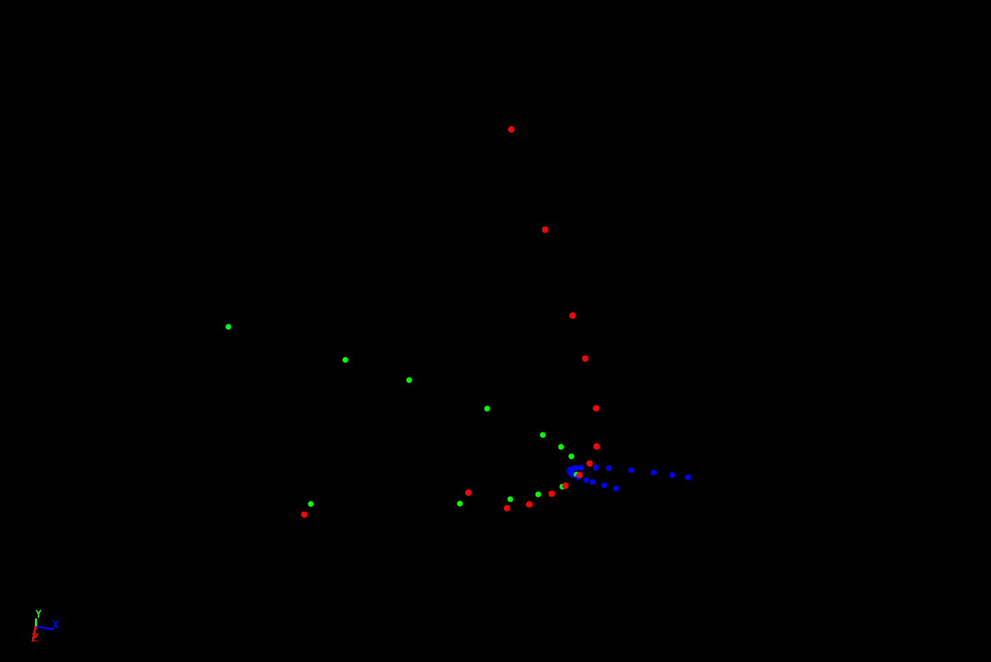
r_{p}=250 R_{o} N 1606 v_{kick} ~ 82 242 км/c r_{min}¹ =162 R_{o} = 8.5 r_{sch}
v_{eject} ~ = 0.27·c

Slide 23
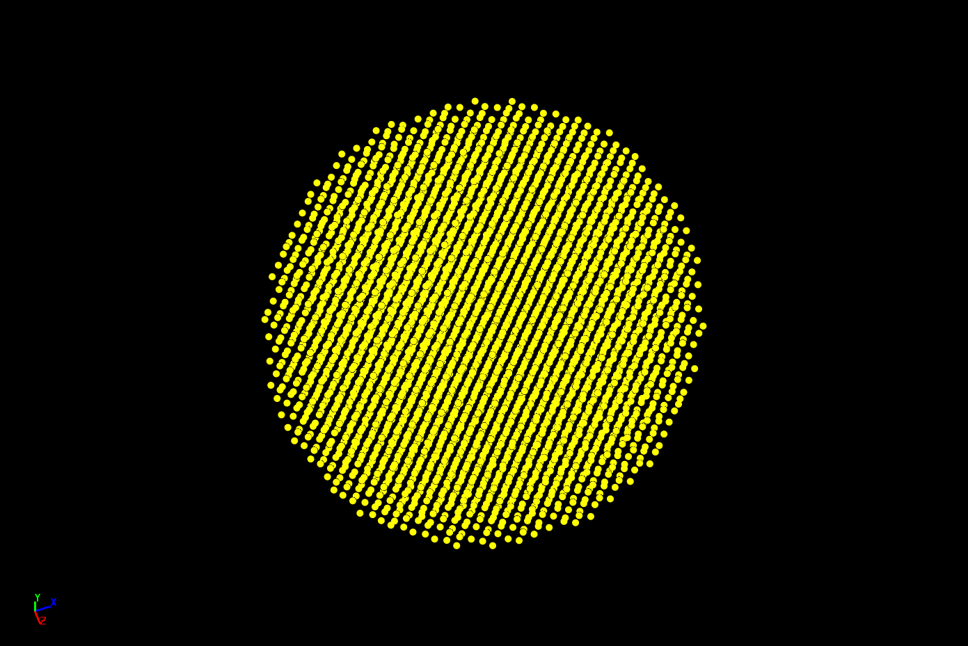
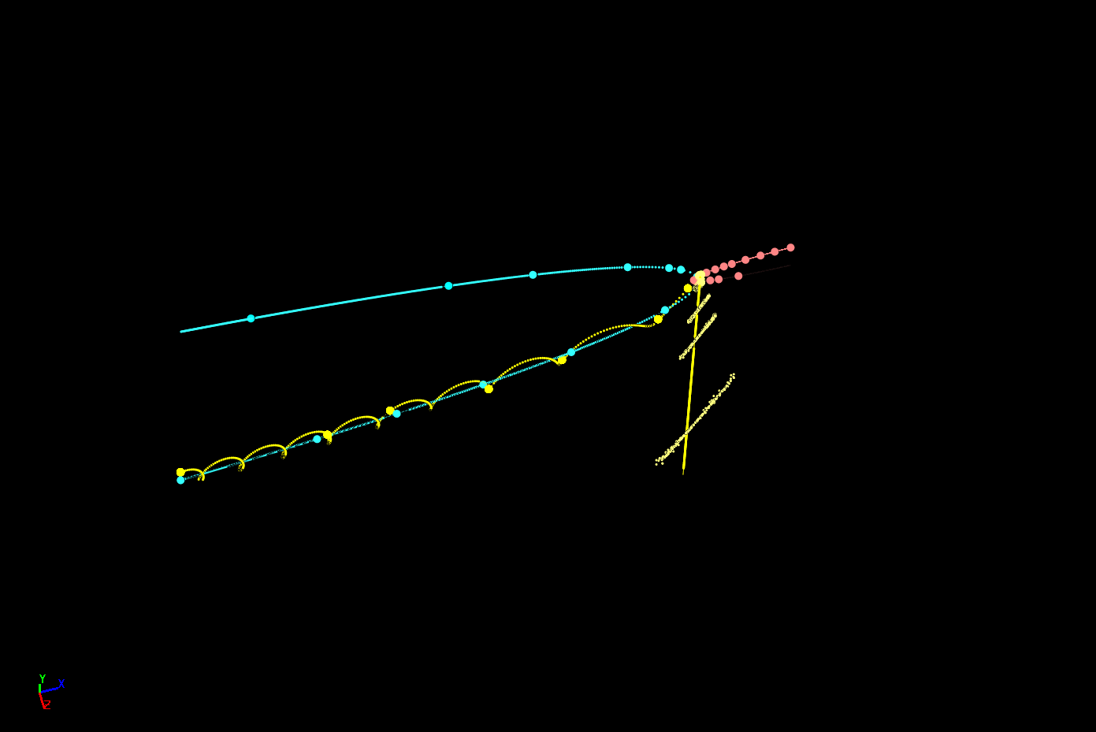
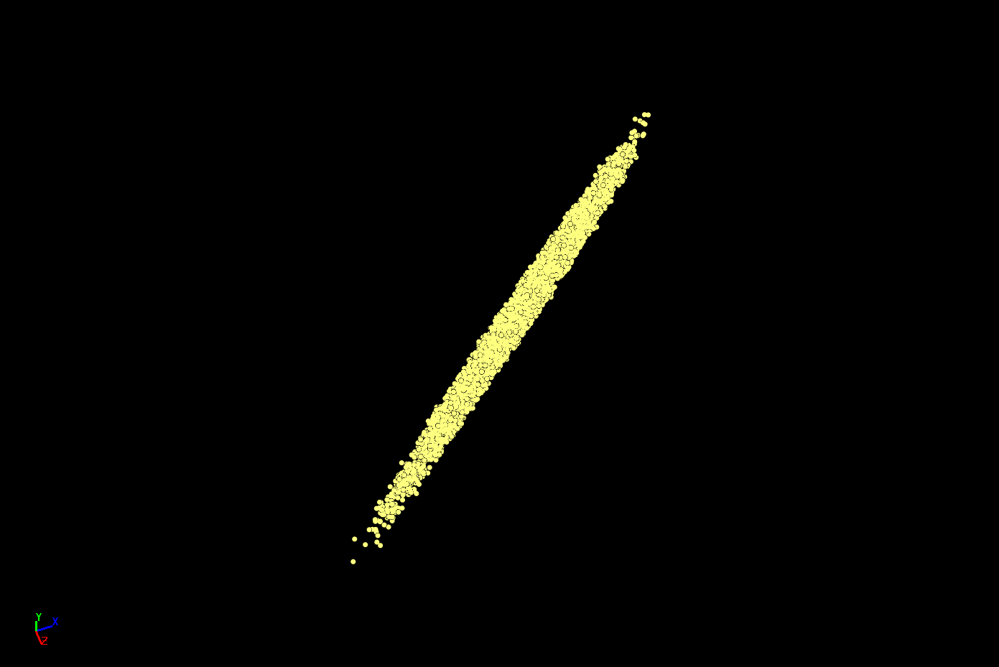
r_{p}=150 R_{o} N 195 v_{kick} ~ 81 287 км/c r_{min}¹ = 181 R_{o} = 9.5 r_{sch}

Slide 24
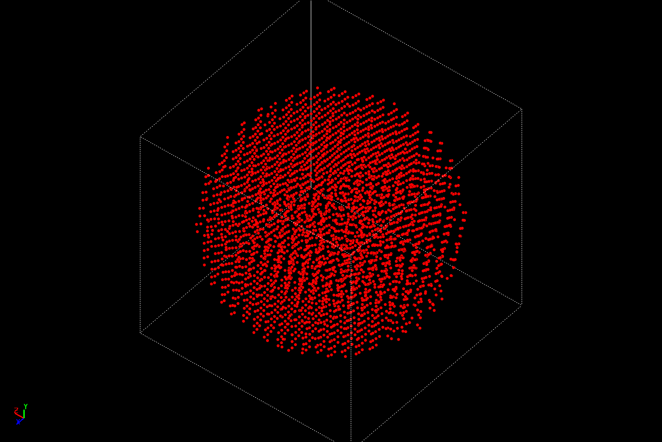
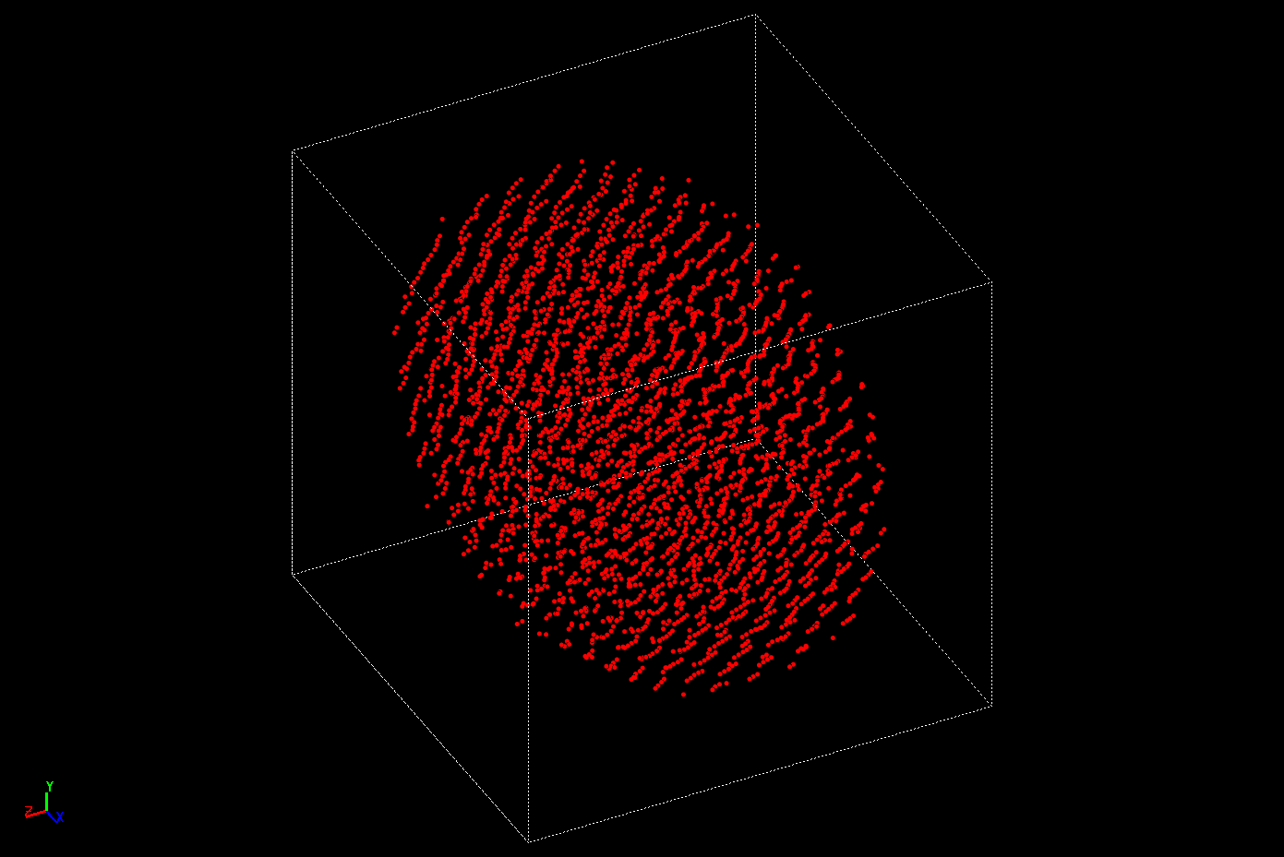
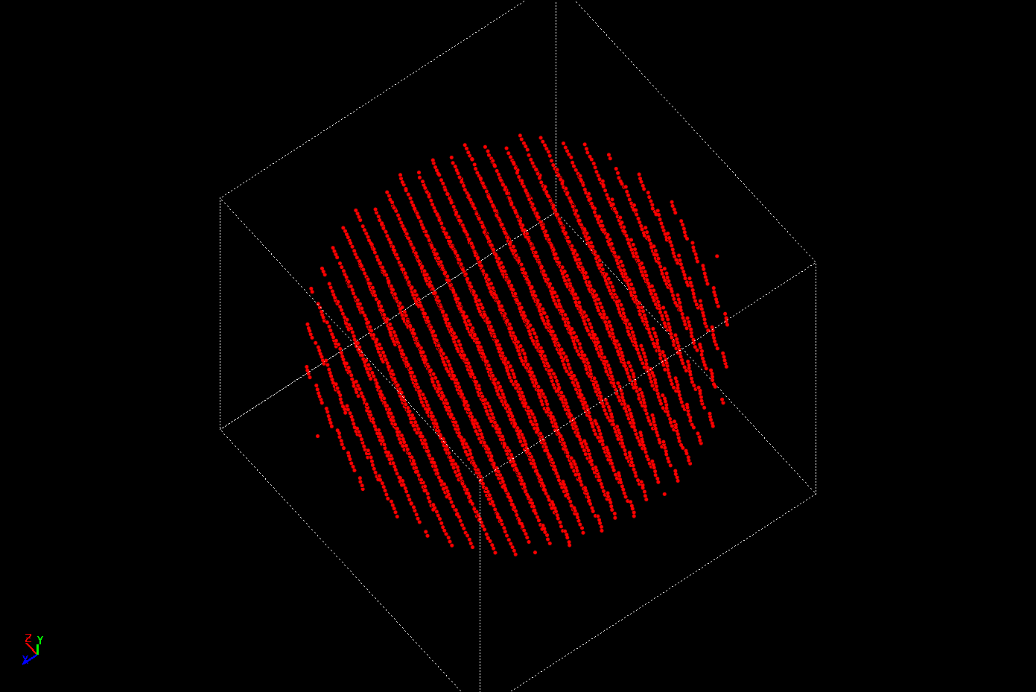
r_{p}=250 R_{o} N 3837 v_{kick} ~ 81 117 км/c r_{min}¹ =383 R_{o} = 20 r_{sch}
v_{eject} ~ = 0.27·c

Slide 25
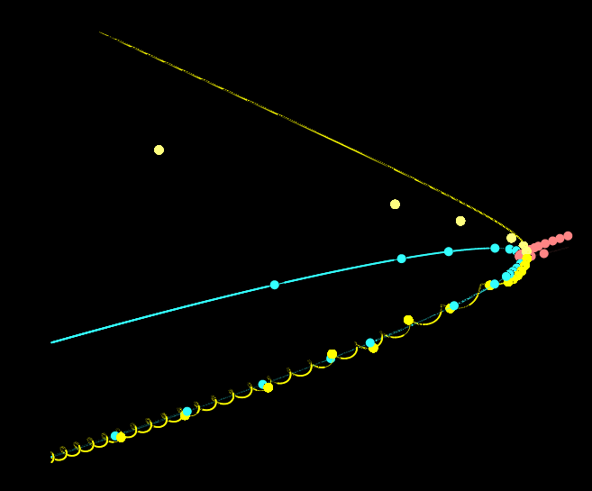
r_{p}=250 R_{o} N 6072 v_{kick} ~ 105 547 км/c r_{min}¹ =459 R_{o} =24 r_{sch}
v_{eject} ~ = 0.3·c

Slide 26
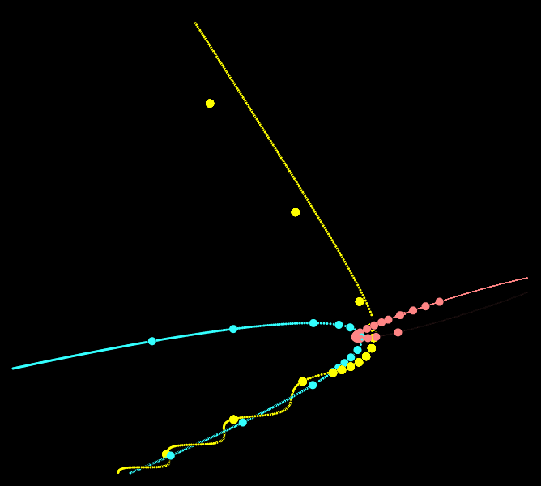
r_{p}=250 R_{o} N 7098 v_{kick} ~ 112 503 км/c r_{min}¹ =215 R_{o} = 11 r_{sch}
v_{eject} ~ = 0.37·c

Slide 27
ОЦЕНКА МАКСИМАЛЬНО ВОЗМОЖНОЙ СКОРОСТИ ВЫБРОСА ЗВЕЗДЫ
В МОДИФИЦИРОВАННОМ СЦЕНАРИИ ХИЛЛЗА
➔ ➔
M₂·v₂²/2+M₃·v₃²/2-G·M₂M₃/r_{t}=0
M₂·v₂+M₃· v₃=0
r_{t} =R₃·(·M₂/M₃)^{1/3}
v = M₂(2G·r_{t}⁻¹· (M₂+M₃))^{1/2}
2v·M₂
v_{eject}= 2√v_{p}v
v_{p} >>v
v_{p} =√2GM_{BH}/r_{p}
ТДС (4.5M_{o}+4.5·10⁵ M_{o} ) 4.5·10⁶ M_{o} r_{p}= 512R_{o} 80 000 км/с
ТДС (4.5M_{o}+4.5·10⁶ M_{o} ) 4.5·10⁶ M_{o} r_{p}= 512R_{o} 115 000 км/с
ТДС (4.5M_{o}+4.5·10⁵ M_{o} ) 2.2·10⁸ M_{o} r_{p}= 1 875R_{o} 150 000 км/с
lim v_{eject} c/2

Slide 28
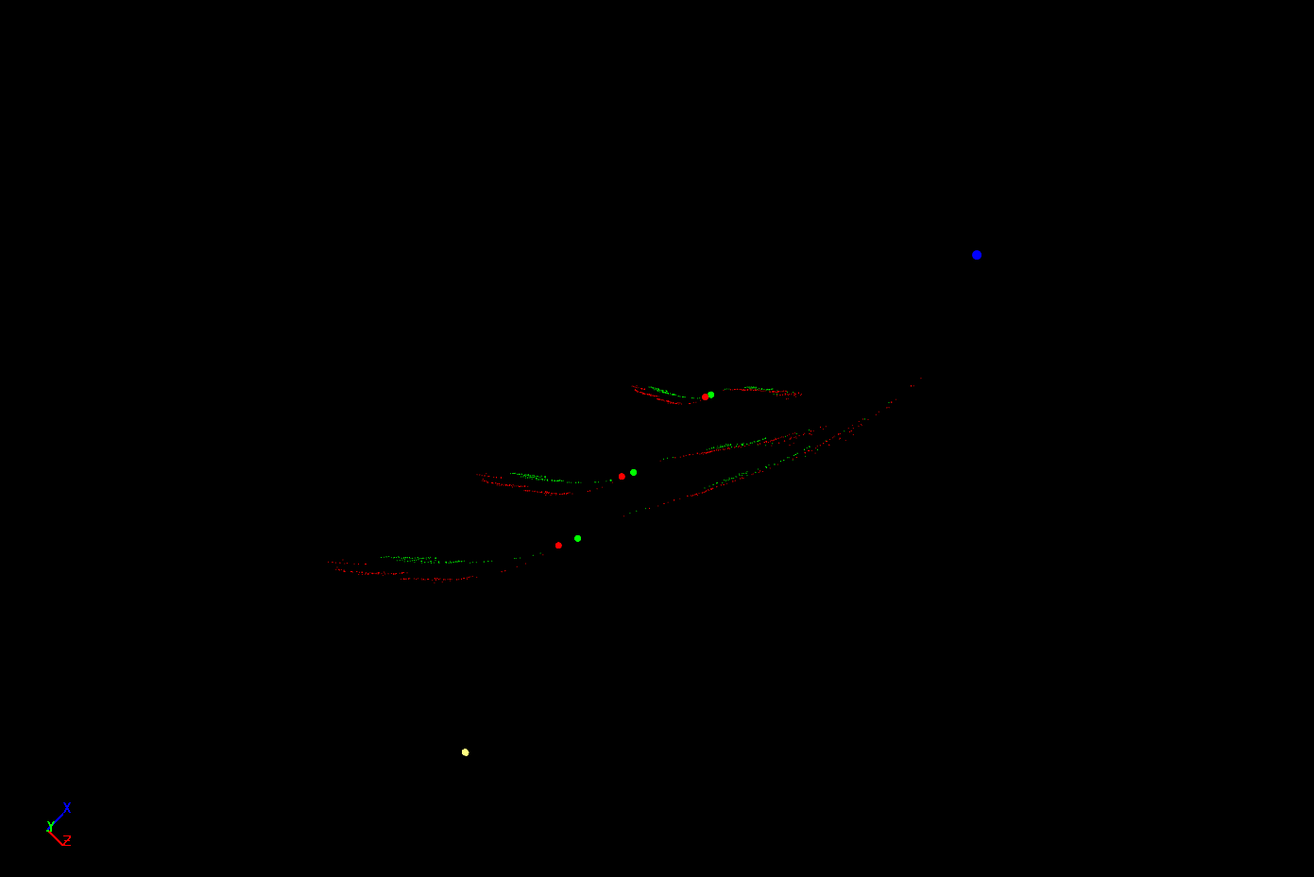
СПАСИБО ЗА ВНИМАНИЕ!

